Slide 1
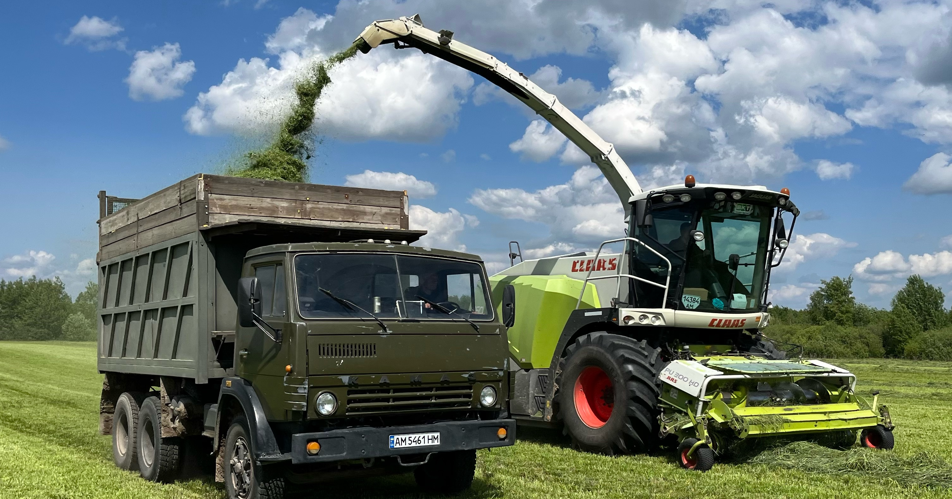
Силосование с Bonsilage (Silieren mit Bonsilage)
Astana 5.7.2024 (Jan Rousek)

Slide 2
Силосование с Bonsilage
Представление фирмы Шауманн
Рационы кормления в предприятиях Казахстана
Выбор силосной закваски

Slide 6
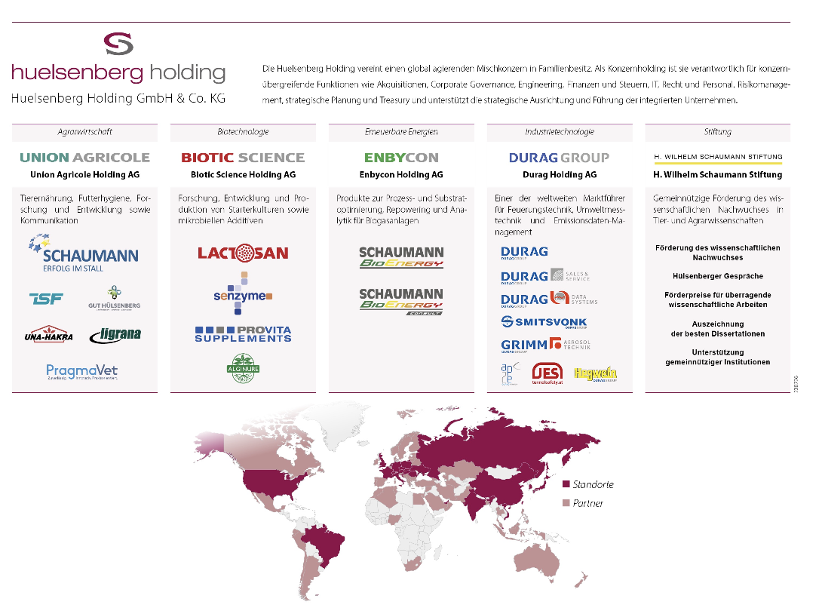
1938 - 2024
Notes:
Премиксы, адсорбенты микотоксинов.
Минеральные и витаминные добавки
Кормовые кислоты, химические консервант кормов
Биологические консерванты кормов, пробиотики, ферменты
Стартерные корма, комбикорма
Научно испытательский центр, биогазоыую установку,

Slide 7
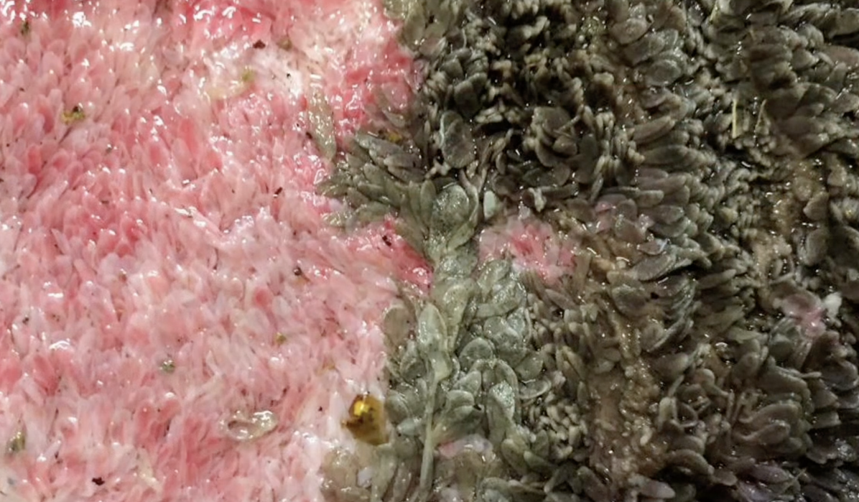
Рационы кормления в предприятиях Казахстана
Tabulka 1-1
 | кг | СВ,кг | Молоко,кг | Доля концентратов,% | молоко кг /кг СВ
Концентраты | 12 | 10,56 | 21,12 | 50,1 | 2,00
Грубые корма | 30 | 10,5 | 2,88 |  | 0,27
Итого | 42 | 21,06 | 24 |  | 1,14
Tabulka 1
 | кг | СВ,кг | Молоко,кг | Доля концентратов,% | молоко кг /кг СВ
Концентраты | 12 | 10,56 | 21,12 | 50,1 | 2,00
Грубые корма | 30 | 10,5 | 2,88 |  | 0,27
Итого | 42 | 21,06 | 24 |  | 1,14
Tabulka 1-2
 | кг | СВ,кг | Молоко,кг | Доля концентратов,% | молоко кг /кг СВ
Концентраты | 9 | 7,9 | 15,8 | 37,7 | 2,00
Грубые корма | 37 | 13,1 | 18,2 |  | 1,39
Итого | 46 | 21,0 | 34,0 |  | 1,62
Tabulka 1-1-1
 | кг | СВ,кг | Молоко,кг | Доля концентратов,% | молоко кг /кг СВ
Концентраты | 12 | 10,56 | 21,12 | 40,1 | 2,00
Грубые корма | 45 | 15,75 | 21,88 |  | 1,39
Итого | 57 | 26,31 | 43 |  | 1,63

Slide 8
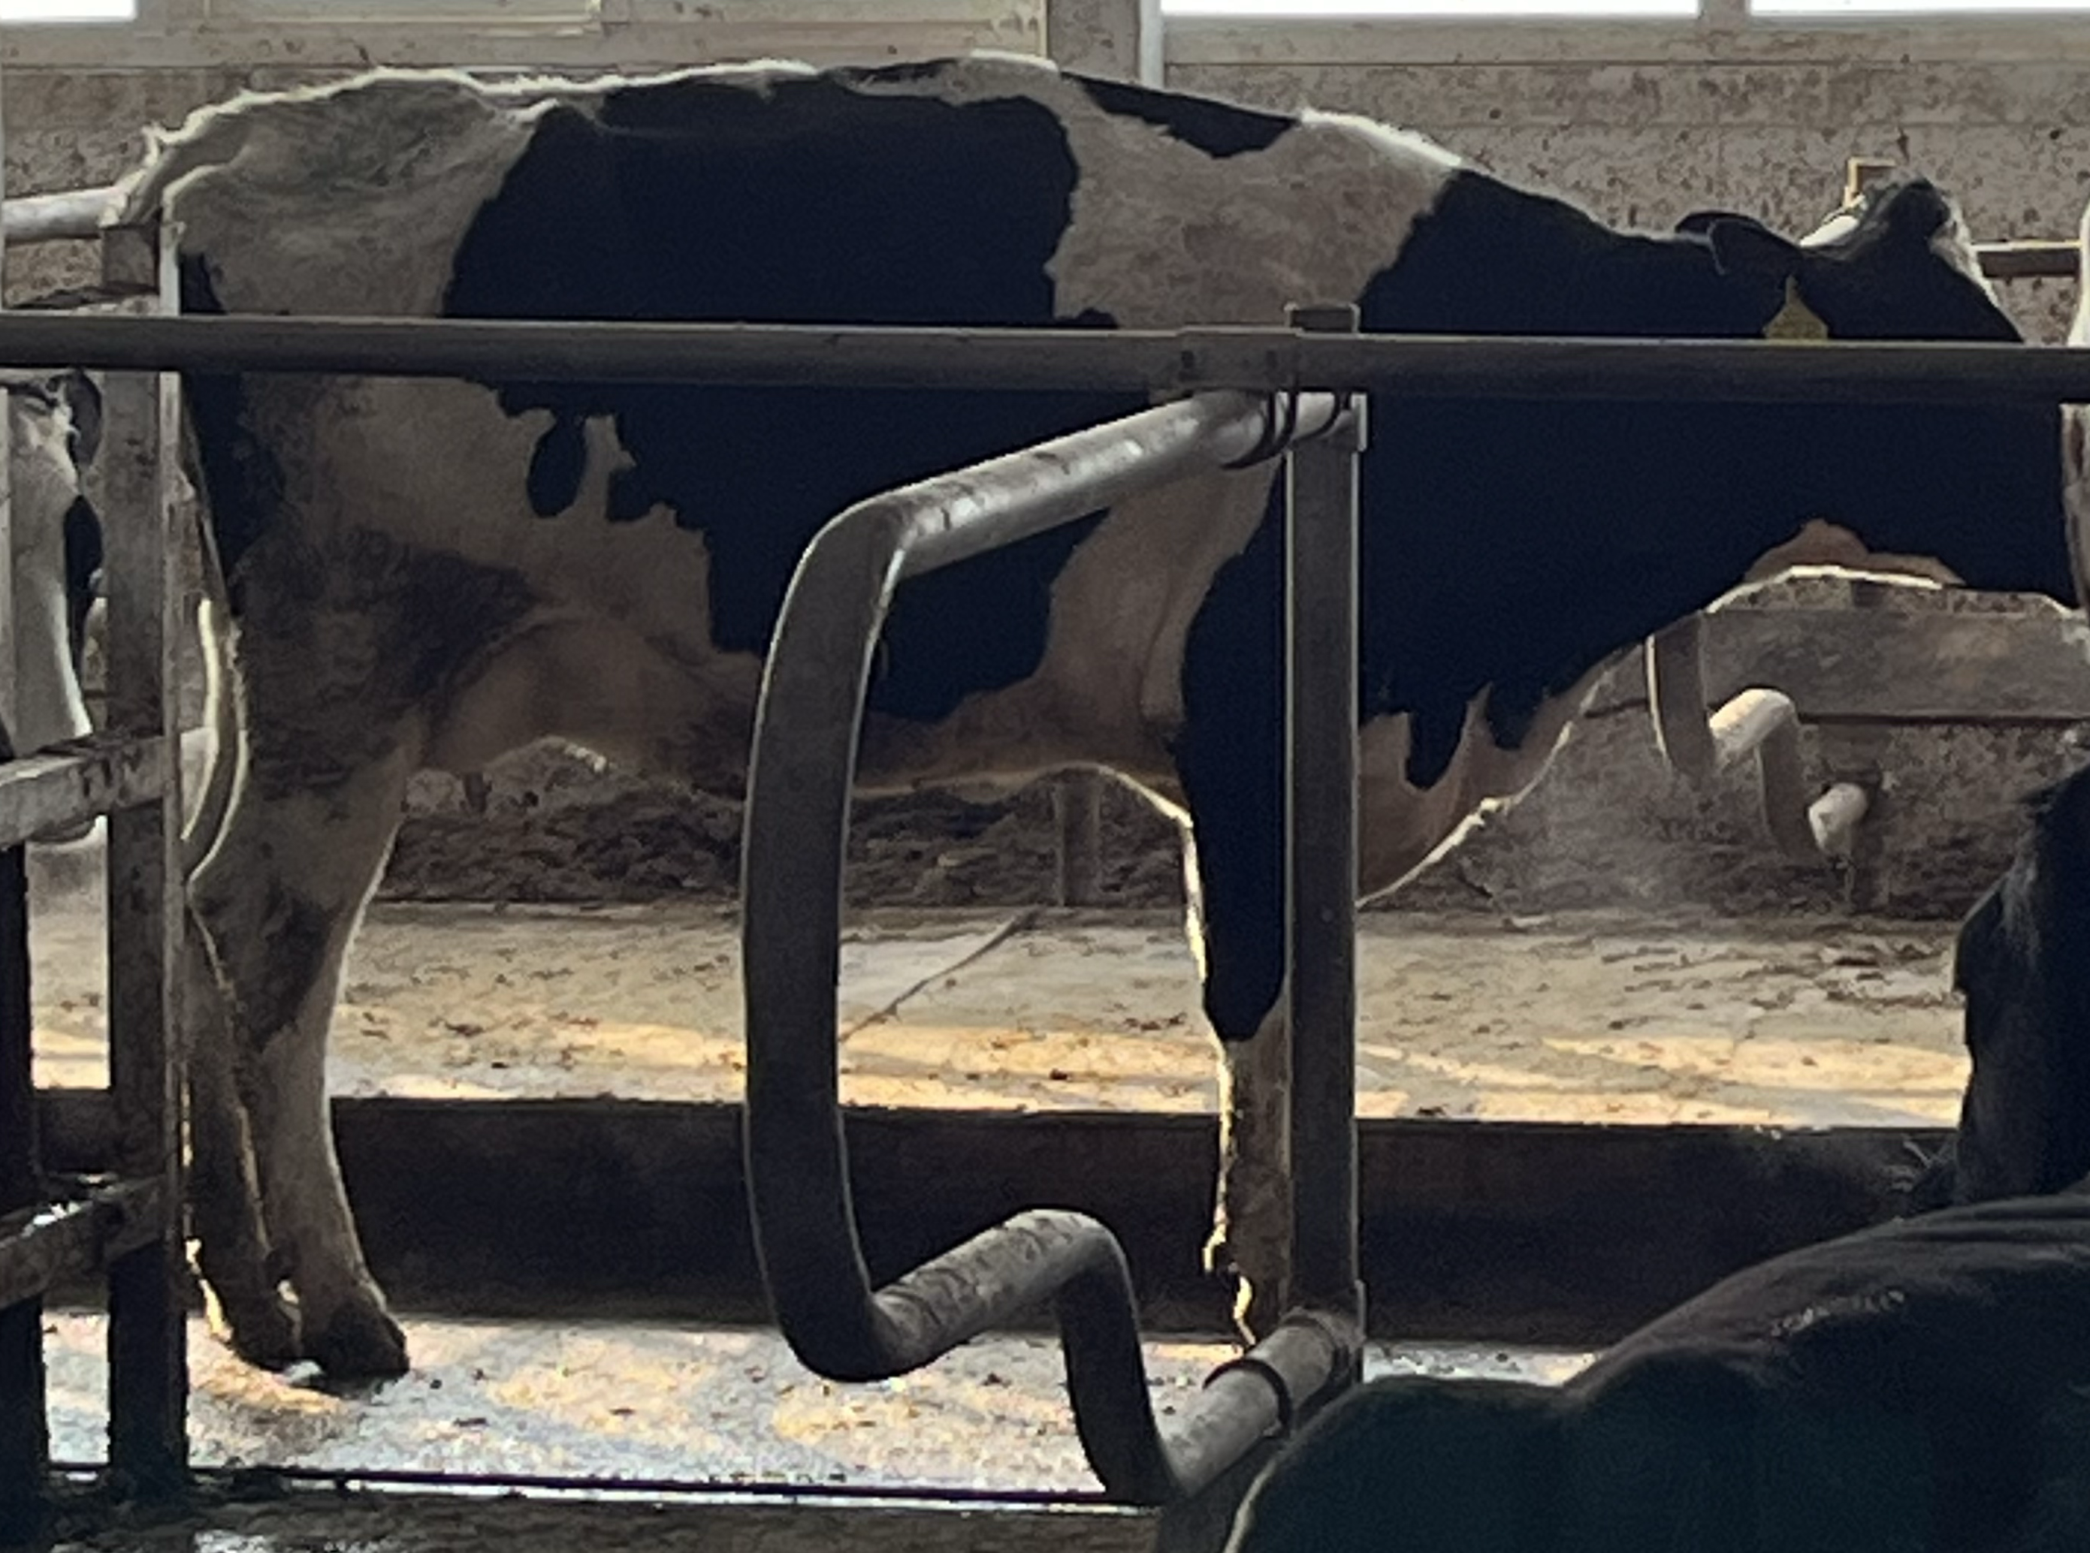
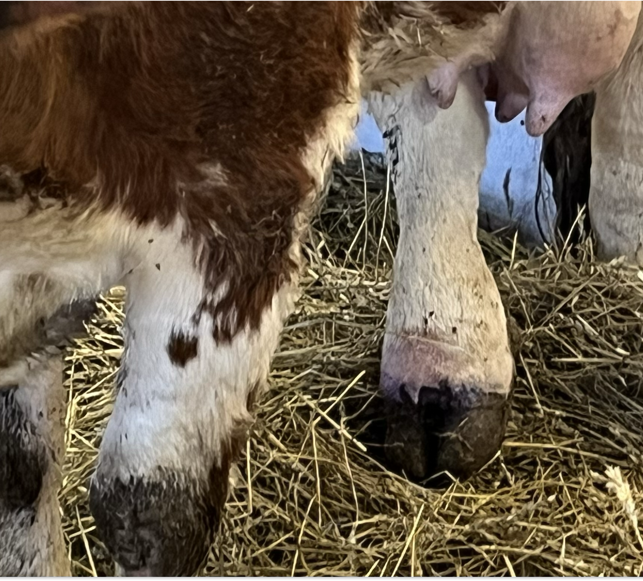

Slide 9
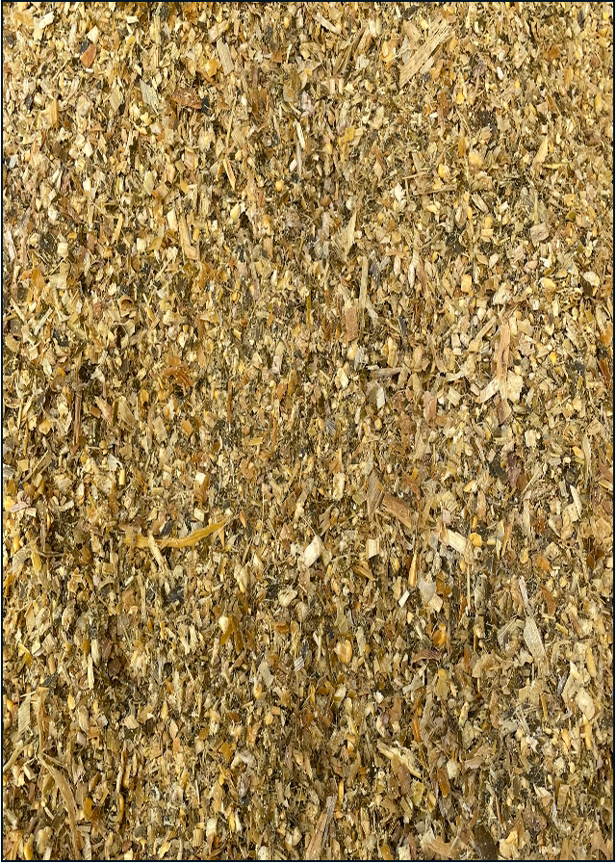
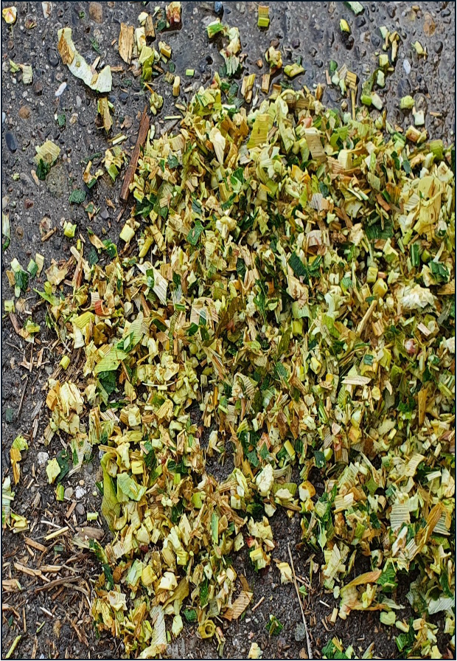
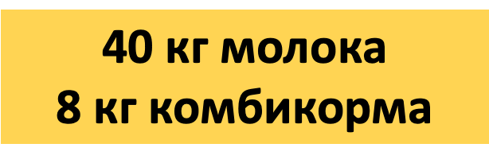
Качество грубых кормов определяет экономику !!!

Slide 10
Выбор силосной закваски
На производство силоса влияют три основных фактора
Культура
Менеджмент
Ферментация
Schaumann программа Bonsilage

Slide 11
На сколько важны добавки для силоса
Снижают потери энергии
Оказывают влияние на содержание и соотношение ферментируемых кислот
Препятствуют вторичной ферментации и нагреванию
Сокращают время силосования
Препятствуют образованию масляной кислоты
Улучшают здоровье животных
экономический эффект

Slide 12
Консерванты кормов - силосные добавки
Пробиотики для животных и человека
Заквасочные культуры для пищевой промышленности
Более 40 ферментов для пищевой или фармацевтической промышленности
Notes:
Более 600 продуктов
Ассортимент продукции Lactosan увеличился с двух продуктов в 1989 году до около 600 продуктов в настоящее время. Портфель продукции включает в себя, помимо специальных продуктов на основе живых молочнокислых бактерий для силосования свежего растительного сырья в качестве корма для животных или энергетических установок для производства биогаза, пробиотики для животноводства и человека, а также заквасочные культуры для пищевой промышленности. Контрактное производство более 40 различных ферментов для пищевой или фармацевтической промышленности также относится к предлагаемым услугам. Продукция продается по всему миру дистрибьюторскими компаниями конечным потребителям, в настоящее время более чем 50 компаниям.

Slide 14
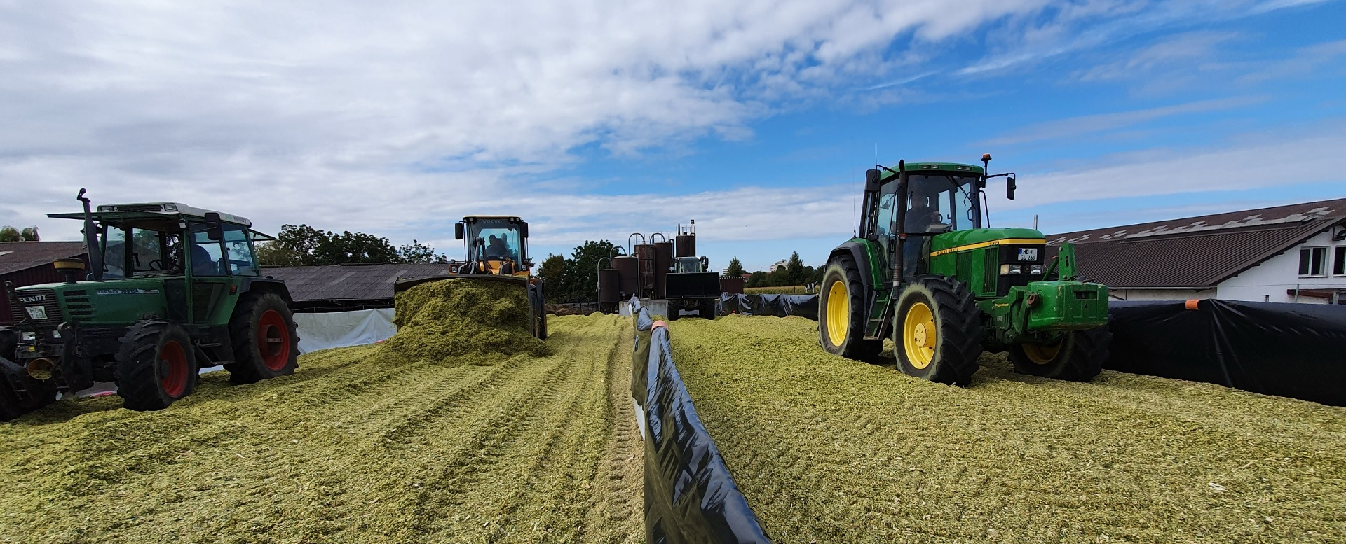
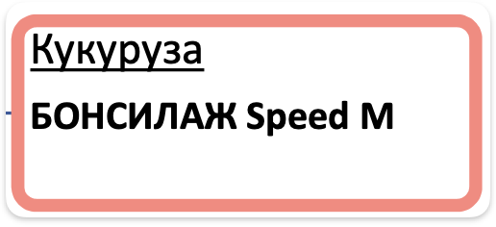
BONSILAGE программа
Basic
Speed
Fitness

Slide 15
Силосование кукурузы
 | СВ,% | Сахар,г/кгСВ | Буферная емкость (г молочной кислоты/кг СВ) | Сахар/БЕ | Коэфициент ферментации
Кукуруза молочной спелости | 22 | 230 | 35 | 6,57 | 75
Кукуруза молочно-восковой спелости | 30 | 110 | 32 | 3,44 | 58
Кукуруза восковой спелости (сухой лист) | 40 | 60 | 30 | 2,00 | 56
Коэффициент ферментации > 40 (нет большого риска в случае
ошибок в процессе силосования, но высока вероятность
вторичной ферментации и нагрева на кормовом столе)
Notes:
kof= S+ 8 x (cukr/bufer)

Slide 16
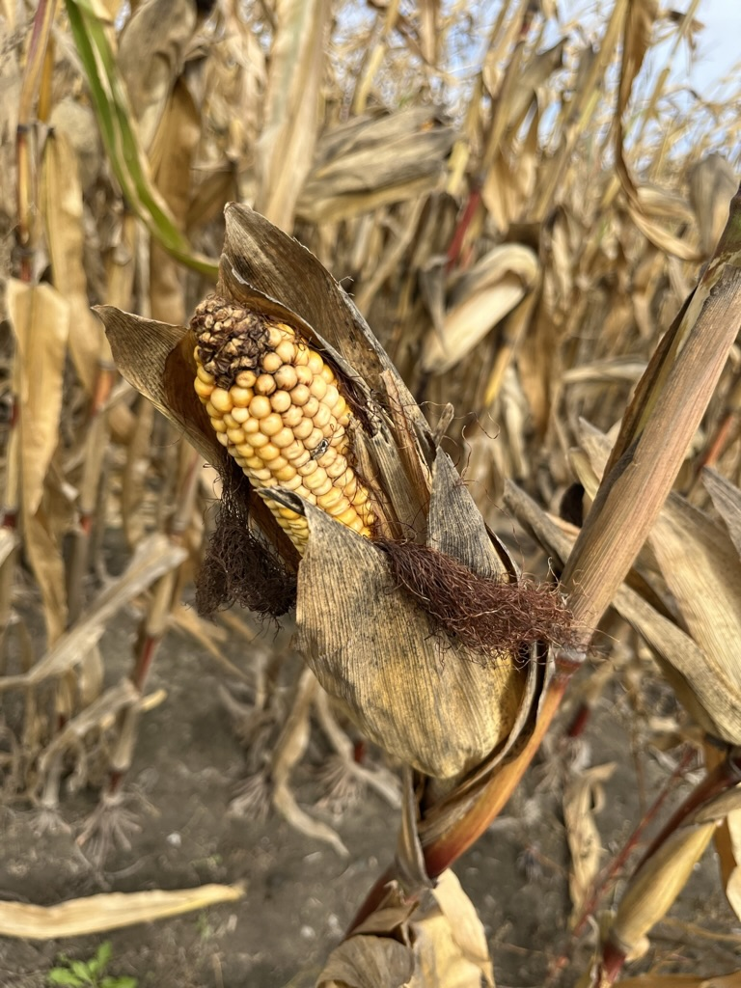
BONSILAGE MAIS
Комбинация гомо- и гетероферментативных молочнокислых бактерий, специально подобранных для кукурузного и цельнозернового силоса, для стабильного процесса ферментации. Повышенная аэробная стабильность за счет контролируемого производства уксусной кислоты. BONSILAGE MAIS также улучшает переваримость питательных веществ, тем самым повышая энергетическую ценность корма. Во всех испытаниях было продемонстрировано среднее увеличение содержания энергии на +0,27 МДж NEL/кг сухого вещества.
Basic
Notes:
L. plantarum, Pediococcus pentosaceus, L. buchneri,
min. 2,5* 1011 lactic acid bacteria/g BONSILAGE MAIS
Whole-crop maize silage with 28-35 % DM
Whole-crop cereal silage with 30-40 % DM
1 g BONSILAGE MAIS/t ensiled material

Slide 17
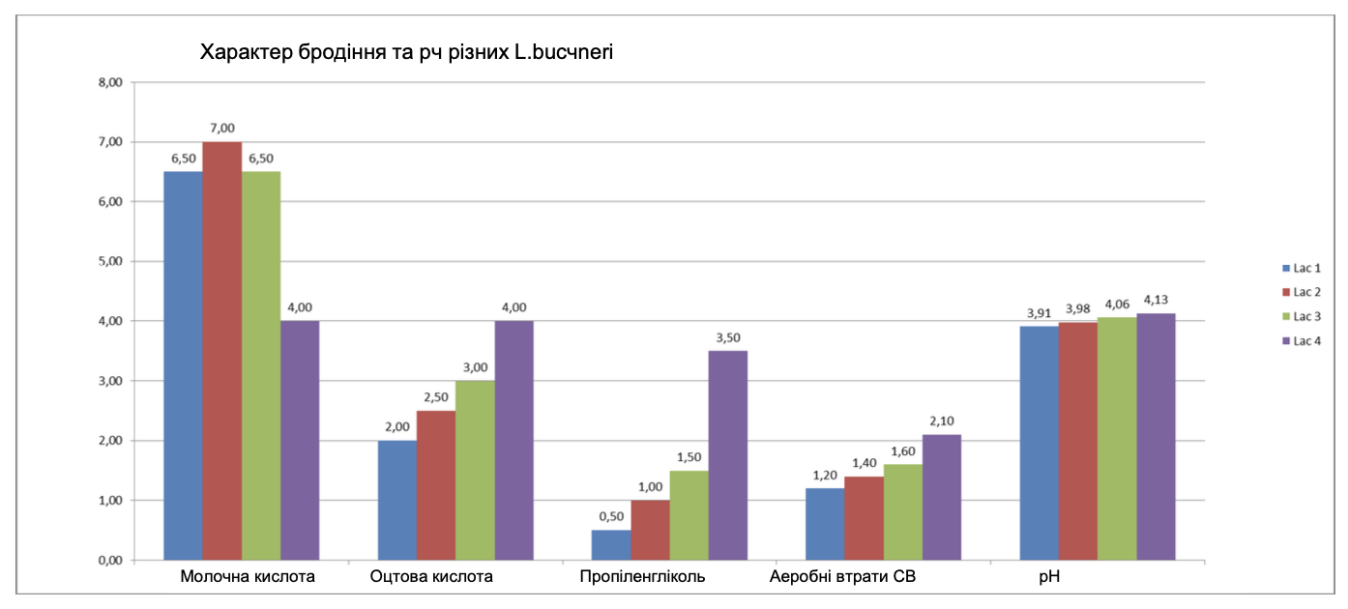
Сравнение нескольких штаммов L.Buchneri
- Огромные различия в потенциале образования уксусной кислоты и пропиленгликоля из молочной кислоты
Notes:
сравнение 4 штаммов Бухнери
важен регистрационный номер не название штамма
одинаковая фамилия не значить один и тот-же результат
например Винокуров
штамм 8-10 лет работы
Шауманн является разработчиком и собственником штамов бактерий
около 20% штаммов зарегистррованых и разрешеных в Европе собственостью шауманн

Slide 18
BONSILAGE SPEED M
Speed
Специальная комбинация гомоферментативных и гетероферментативных штаммов молочнокислых бактерий (LAB) обеспечивает интенсивную ферментацию в силосе с высоким содержанием крахмала в течение первых нескольких недель силосования. Штамм Lactobacillus diolivorans сокращает время созревания силоса до двух недель с наименьшими потерями и высоким содержанием энергии. Силосующий агент защищает от повторного нагрева и улучшает аэробную стабильность. Lactobacillus diolivorans - это совершенно новый гетероферментативный штамм молочнокислых бактерий, отобранный компанией SCHAUMANN, с уникальным метаболизмом и синергетическим эффектом.
Notes:
Hetero
L. diolivorans (new), L. buchneri, L. rhamnosus,
Min. 2,5* 1011 lactic acid bacteria/g BONSILAGE SPEED M
Maize silages and whole-crop-silages with 25-45 % DM
1 g BONSILAGE SPEED M/t ensiled material

Slide 19
BONSILAGE FIT M
Fitness
Особое сочетание гомоферментативных и гетероферментативных штаммов молочнокислых бактерий (LAB) обеспечивает специально адаптированную схему ферментации молочной, уксусной кислоты и пропиленгликоля в богатых энергией кукурузных и WPS-силосах. Это способствует улучшению метаболизма и физической формы молочного скота, а также снижает риск развития кетоза и ацидоза.
Хорошая переваримость, вкусовые качества и качество протеина являются результатом гомоферментативной ранней фазы ферментации во время силосования. Высокая активность L. buchneri предотвращает повторное нагревание и улучшает аэробную стабильность.
Notes:
Hetero
L. buchneri, Pediococcus pentosaceus, L. plantarum,
Min. 3,0* 1011 lactic acid bacteria/g BONSILAGE FIT M
Maize silages and whole-crop-silages with 25-45 % DM
1 g BONSILAGE FIT M/t ensiled material

Slide 20
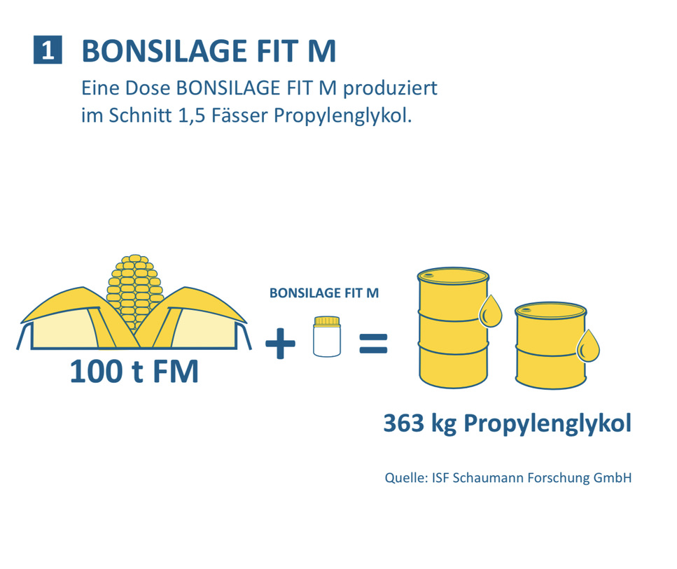

Slide 21
Содержание пропиленгликола в кукурузном силосе
Страна | Год | Кол-во образцов | СВ,% | Пропиленгликол, %СВ
США | 2019-2021 | 243 | 36,8 | 1,25
Европа | 2017-2021 | 1207 | 34,4 | 1,14
Европа Б.Фит | 2017-2022 | 2634 | 34,8 | 2,86
Текущие рекомендации по снабжению коров пропиленгликолем для профилактики кетоза: минимум 250 г/голову/день (DLG, 2005 + 2012)
- >> профилактика кетоза благодаря силосу
Notes:
Профилактика кетоза
Глукопластический эффект
Воспрепятствует ожирению печени

Slide 22
Силосование люцерны и других культур
Tabulka 2
 | СВ,% | Сахар,г/кгСВ | Буферная емкость (г молочной кислоты/кг СВ) | Сахар/БЕ | Коэфициент ферментации
Трава свежая | 20 | 92 | 55 | 1,67 | 33
Трава подвяленная | 35 | 92 | 55 | 1,67 | 48
Райграс свежий | 20 | 173 | 52 | 3,33 | 47
Райграс подвяленный | 35 | 173 | 52 | 3,33 | 62
Люцерна свежая | 20 | 65 | 74 | 0,88 | 27
Люцерна подвяленная | 35 | 65 | 74 | 0,88 | 42
Рожь свежая | 16 | 135 | 56 | 2,41 | 35
Коэффициент ферментации < 35 ( очень трудно силосовать)
Коэффициент ферментации > 35
и сухое вещество < 35 (средняя силосуемость)
Notes:
Крестоцветные
Рапс, редка масличная, сурепица, горчица

Slide 23
BONSILAGE FORTE
Basic
2005 год стал еще одной вехой в развитии BONSILAGE. Была найдена комбинация штаммов, которая подавляла размножение клостридий.
На сегодняшний день BONSILAGE FORTE - единственная биологическая добавка для силоса, обладающая этим свойством, что делает ее предпочтительным продуктом для влажного силоса и трудносилосуемых кормов.
Notes:
Homo
P. acidilactici, L. paracasei, Lc. lactis, min.
1,25* 1011 lactic acid bacteria/g BONSILAGE FORTE
Низин - это полициклический антибиотик, продуцируемый Lactococcus lactis. Это антибиотик с бактерицидным действием,
Ryegrass 18-30 % DM
other grasses 22-30 % DM
clover grass 25-30 % DM
lucerne 25-35 % DM

Slide 25
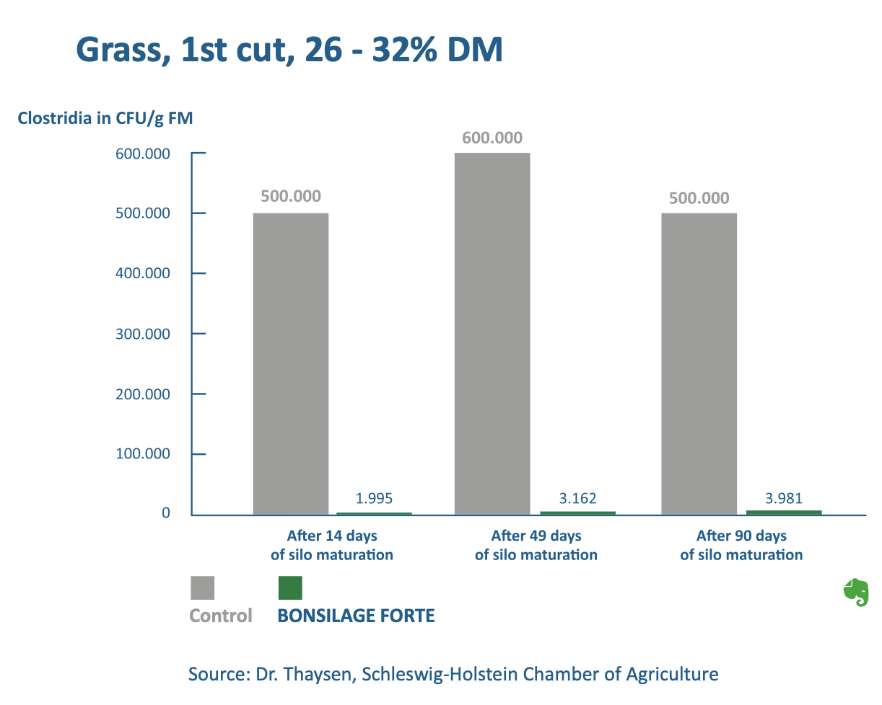

Slide 26
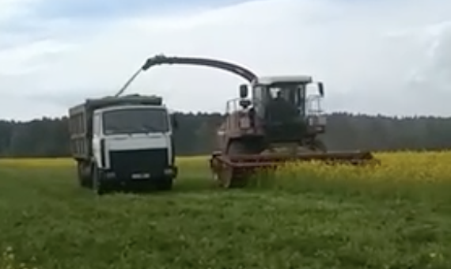

Slide 27
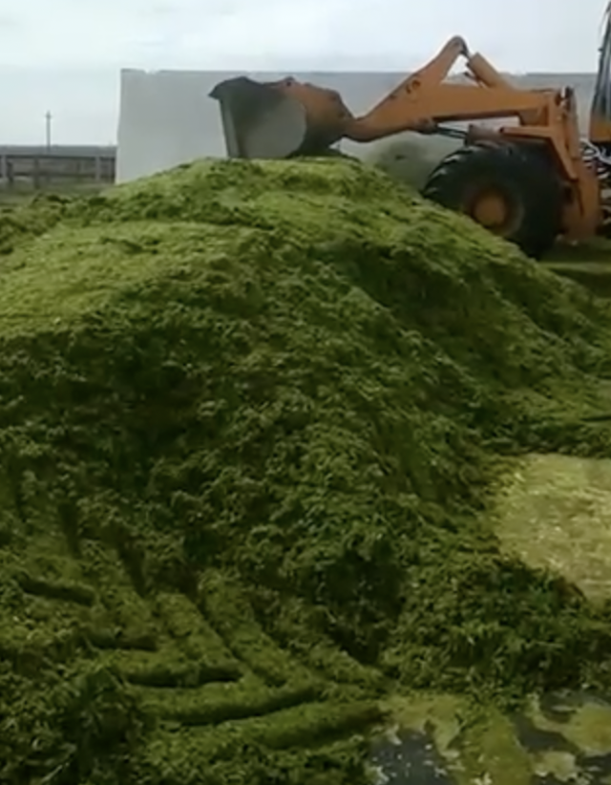

Slide 28
 | FORTE | MAIS | FIT M | SPEED M
Уксусная кислота 6 недель. (Buchneri) | - | + | ++ | +
Уксусная кислота 2 нед. (Diolivorans) | - | - | - | ++
Пропиленгликоль | - | + | ++ | -
Защита от клостридий (L. Lactis) | ++ | - | - | -
Открытие через 2 недели | (+) | - | - | ++
Расщепление фруктанов | + | - | + | +
Использование для корнажа | - | + | + | -
т силоса в банке | 50 т | 100 т | 100 т | 100 т
г Бонсилажа на тонну | 2 | 1 | 1 | 1

Slide 29
Спасибо за внимание !
Titulek

